Slide 1
2025-04-09
수업 3일차

Slide 2
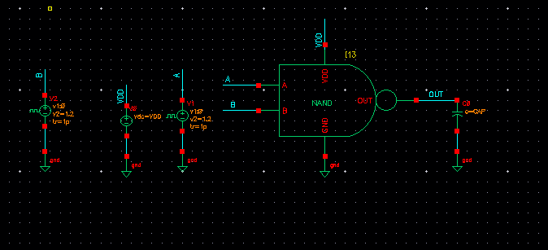
CMOS NAND gate-회로

Slide 3
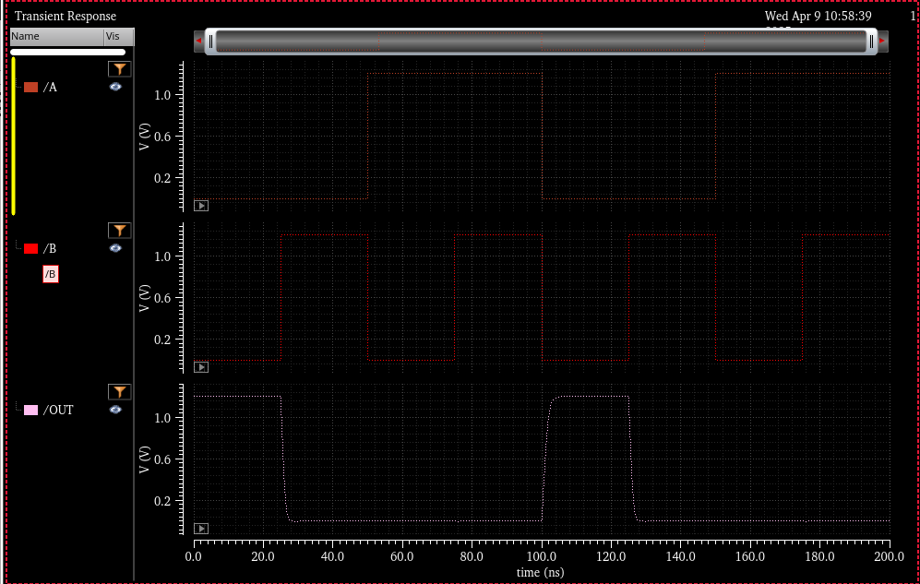
CMOS NAND gate-그래프

Slide 4
CMOS NAND gate의 특징
첫 번째 그래프(A): 주기적으로 0V와 1.2V를 반복하는 디지털 신호
두 번째 그래프(B): A와는 다른 시점에서 high(1.2V)와 low(0V)로 전환되는 신호
세 번째 그래프(OUT): NAND 게이트의 출력 신호

Slide 5
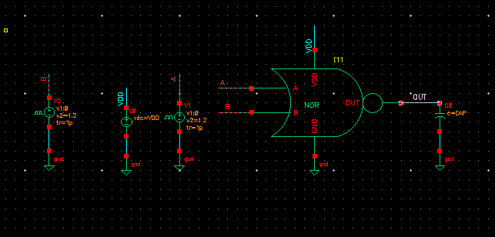
CMOS NOR gate-회로

Slide 6
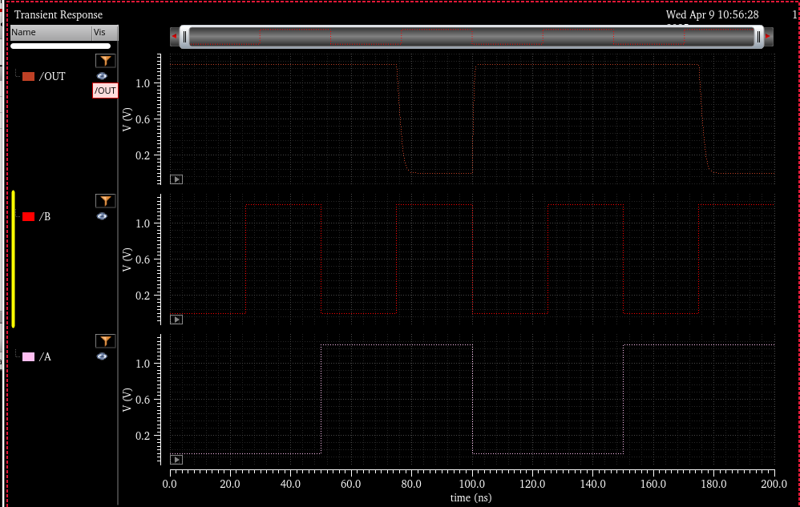
CMOS NOR gate-그래프

Slide 7
CMOS NOR gate의 특징
첫 번째 그래프(OUT): 디지털 파형, 0 ↔ 1.2V로 변화를 반복
두 번째 그래프(B): A와는 시점이 다른 디지털 파형
세 번째 그래프(A): NOR 게이트의 출력 신호

Slide 8
CMOS-동작점
CMOS 회로에서 동작점이란, DC 바이어스에서 전압, 전류가 안정되어 있는 상태를 나타내는 지점을 의미한다.
회로 내 동작점은 회로의 안정성, 증폭 기능 작동 여부, 스위칭 능력을 판단하는 데 중요한 역할을 한다.

Slide 9
CMOS에서 동작점을 먼저 확인하는 이유
CMOS 회로에서 동작점을 먼저 확인하고 시뮬레이션을 진행하는 이유는 동작점이 회로의 정상적인 동작을 이해하고 분석하는 데 중요한 역할을 하기 때문이다.
CMOS 트랜지스터는 크게 세 가지 동작 영역(차단 영역, 선형 영역, 포화 영역)으로 나눠지며, 각 트랜지스터가 어떤 영역에서 동작하는지 파악하는 것이 중요하다. 동작점을 확인하면 트랜지스터가 의도한 대로 작동하는지 확인할 수 있다.
CMOS 회로에서 트랜지스터는 일반적으로 바이어스 전압을 통해 특정 동작점을 설정한다.. 바이어스가 적절히 설정되지 않으면 회로가 제대로 동작하지 않거나, 왜곡이 발생할 수 있기 때문에 동작점을 확인하여 바이어스 전압이 적절한지 검증하는 것이 중요하다.

Slide 10
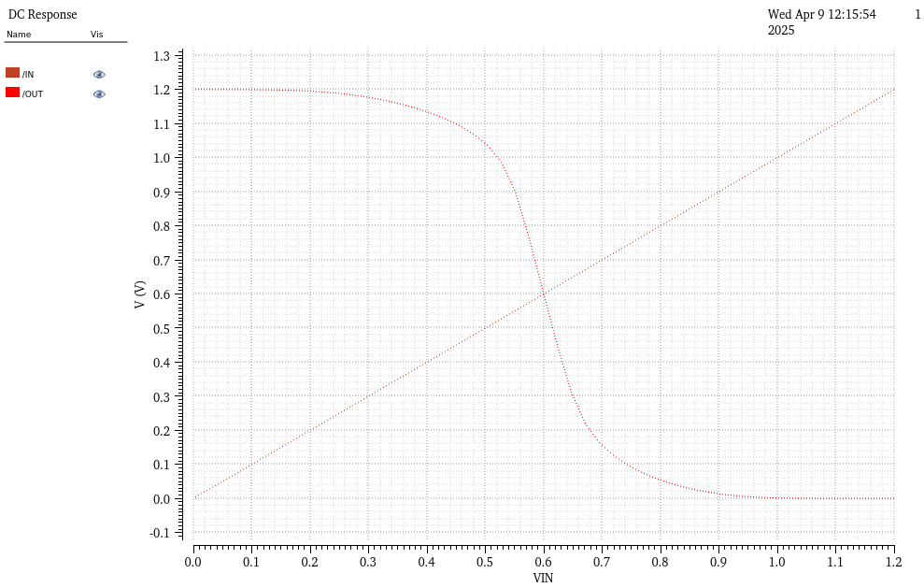
CMOS DC 그래프

Slide 11
CMOS DC 그래프
X축: 입력 전압
Y축: 출력 전압
곡선 형태: 전형적인 S자 형태
V_{IN}의 크기에 따라 PMOS와 NMOS의 작동 여부가 바뀐다.
전환 구간에서 곡선 기울기가 클수록 더 빠르고 깨끗한 스위칭이 이루어진다.

Slide 12
CMOS DC 그래프
VTC 곡선: 인버터의 입력-출력 관계
전환 임계점: 약 0.6V로 대칭적 구조
이득: 중간에서 가장 크며, 빠른 전환 가능
노이즈 마진: 안정적인 논리 동작 여부 판단
논리 검증: CMOS 인버터의 정상 동작 여부 판단

Slide 13
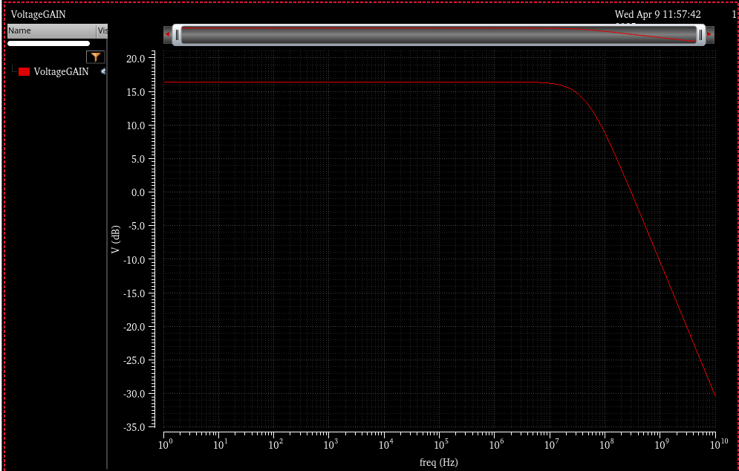
CMOS AC 그래프

Slide 14
CMOS AC 그래프
평탄 이득: 낮은 주파수부터 10MHz까지 약 15~16dB의 일정한 이득을 유지한다.
대역폭: 회로는 100MHz 근처에서 이득이 감소하기 시작하며, 이는 대역혹의 한계를 의미한다.
고주파 응답: 100MHz 이상에서 이득이 급감한다.
차단 주파수: 이득이 3dB 감소하는 지점은 대략 2~3*10^8Hz 정도로 볼 수 있다.
감쇠율: 차단 주파수 이후 이득 감소율은 대략 -20dB/decade로 이는 1차 지역통과 필터의 특성과 유사하다.

Slide 15
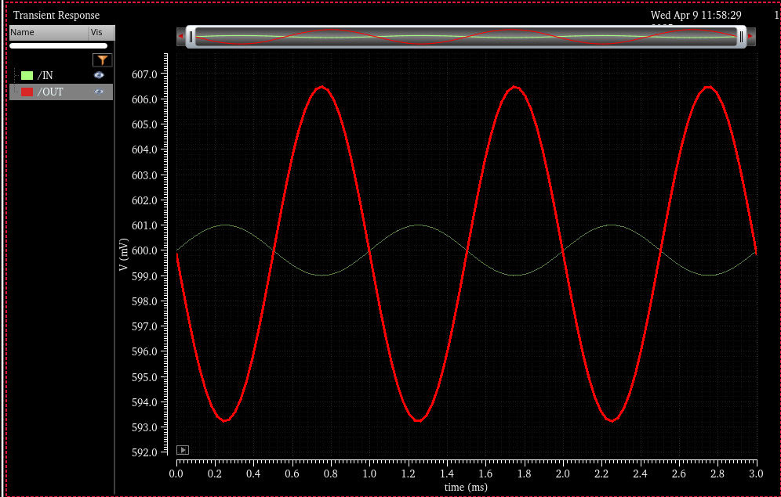
CMOS AC-transient 그래프

Slide 16
CMOS AC-transient 그래프
X축: 시간
Y축: 출력 전압
연두색 곡선: 입력 신호
붉은색 곡선: 출력 신호
파형 반전: 출력 신호는 입력 신호와 180도의 위상차를 가지며, 이는 전형적인 반전 동작을 의미한다.

Slide 17
CMOS AC-transient 그래프
진폭 변화: 출력 신호가 입력 신호보다 대략 7배 큰 진폭을 나타낸다.
결론: 이러한 정황들을 분석한 결과 CMOS 회로는 입력 신호와 비교했을 때, 출력 신호의 위상을 반전시키고, 진폭을 증폭시킨다는 사실을 관찰할 수 있다.

Slide 18
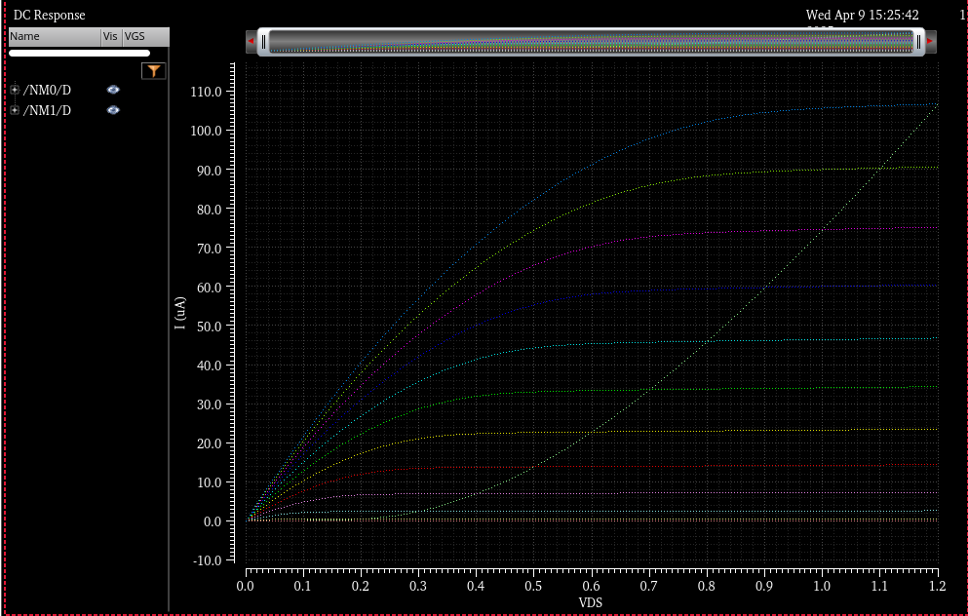
NMOS의 I_{D}/V_{DS} 곡선

Slide 19
NMOS의 I_{D}/V_{DS} 곡선
X축: 드레인-소스 전압
Y축: 드레인 전류
색깔별 곡선: : V_{GS}(게이트-소스 전압) 값이 0~1.2V의 값에서 어떻게 전류가 변하는지 보여준다.
결론: NMOS 특성상 전류는 양수 방향으로 흐르며, V_{GS}값이 클수록 흐르는 전류가 커진다.

Slide 20
NMOS의 I_{D}/V_{DS} 곡선
채널 변조 효과: 포화 영역에서도 VDS가 증가함에 따라 전류가 서서히 증가하는 경향을 나타낸다.
드레인 컨덕턴스: 선형 영역에서의 기울기는 드레인 컨덕턴스를 의미한다.
최대 전류: 최상단 곡선에서 가장 높은 VGS 값일 때 대략 105μA 정도의 최대 전류가 흐름을 알 수가 있다.
드레인-소스 전압 범위: X축은 0~1.2V 까지의 V_{DS}를 나타내며, 이는 NMOS가 저전압 애플리케이션에 적합함을 의미한다.

Slide 21
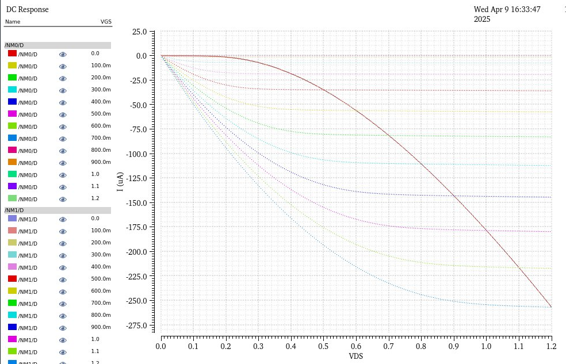
PMOS의 I_{D}/V_{DS} 곡선

Slide 22
PMOS의 I_{D}/V_{DS} 곡선
X축(V_{DS}): 드레인-소스 전압
Y축: 드레인 전류
색깔별 곡선: V_{GS}(게이트-소스 전압) 값이 0~1.2V의 값에서 어떻게 전류가 변하는지 보여준다.
결론: PMOS 특성상 전류는 음수 방향으로 흐르며, V_{GS}의 절대값이 클수록 전류가 커진다.

Slide 23
PMOS의 I_{D}/V_{DS} 곡선
채널 변조 효과: NMOS와 동일하게 이 효과가 존재하나 전압과 전류의 방향이 반대로 나타난다.
드레인 컨덕턴스: NMOS와 동일하게 선형 영역의 기울기를 의미한다.
최대 전류: PMOS는 NMOS와 비교했을 때 반대 방향으로 전류가 흐른다. 그러므로 최대 전류를 구할 때 y축인 I의 절대값으로 나타내는데, 이를 고려하면, 275μA의 값을 가짐을 알 수 있다.
드레인-소스 전압 범위: 0~1.2V의 값을 가진다.

Slide 24
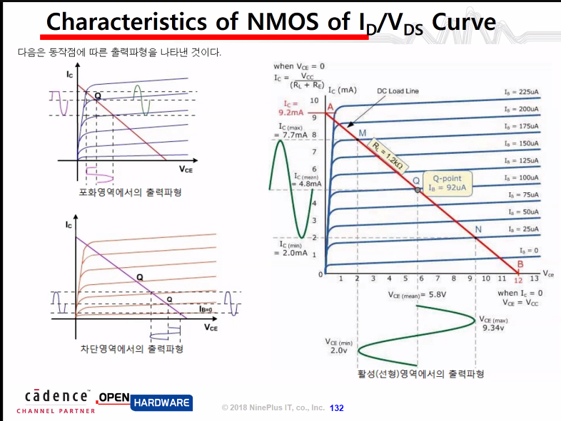
NMOS ID/VDS 곡선의 출력파형

Slide 25
아날로그 회로에서 CMOS current mirror가 쓰이는 이유
1. 정확한 전류 복사 → 일관된 전류 복사 및 제어 가능
2. 저항 대비, 면적 절약, 공정 안정화 우수 → 공정 변화 문제 없음
3. 고출력 임피던스 전류 공급 → 증폭기 전류 부하 제공에 유리
4. 회로 대칭성에 유리 → 차동 증폭기에 사용

Slide 26
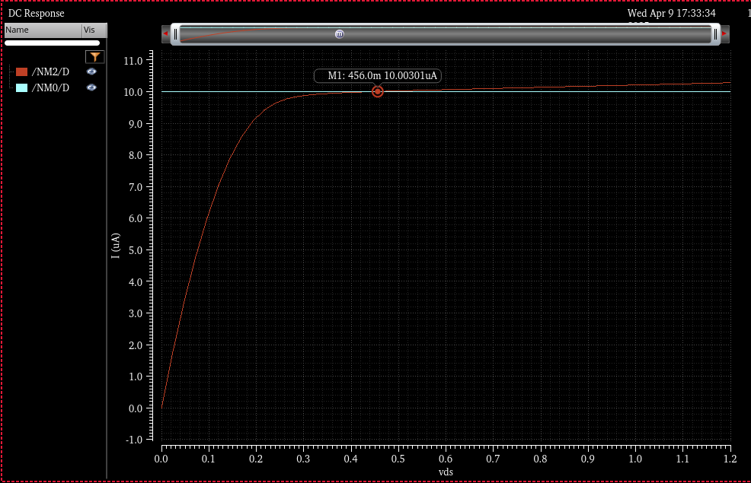
CMOS current mirror

Slide 27
CMOS current mirror
게이트가 서로 연결되어 있으며, 소스는 GND, 드레인은 V_{DD} 쪽으로 연결되어 있다.
/NM0: 레퍼런스 역할
/NM2: 복사된 전류 흐름
X축: 드레인과 소스 간 전압
Y축: 드레인 전류
두 트랜지스터의 전류가 겹치는 것은 current mirror가 정확하게 동작하고 있다는 뜻이다.
복사된 전류의 값은 약 10μA이다.

